Slide 2

第一节 数学期望
离散型随机变量的数学期望
连续型随机变量的数学期望
随机变量函数的数学期望
数学期望的性质
课堂练习

Slide 3
在前面的课程中，我们讨论了随机变量及其分布，如果知道了随机变量X的概率分布，那么X的全部概率特征也就知道了.
然而，在实际问题中，概率分布一般是较难确定的. 而在一些实际应用中，人们并不需要知道随机变量的一切概率性质，只要知道它的某些数字特征就够了.

Slide 4
因此，在对随机变量的研究中，确定某些数字特征是重要的 .
在这些数字特征中，最常用的是
数学期望、方差、协方差和相关系数

Slide 5
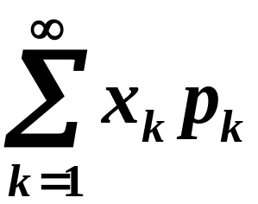

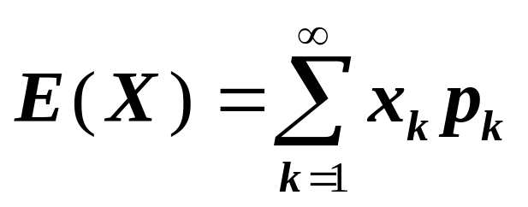
一、数学期望的概念
定义1 设X是离散型随机变量，它的分布率是: P{X=x_{k}}=p_{k} , k=1,2,…
若级数
绝对收敛，
则称级数
的和为随机变量X的数学期望，记为 ,
即
若级数发散 ，则称X的数学期望不存在。

Slide 6
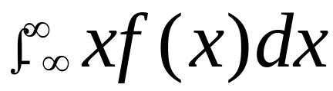
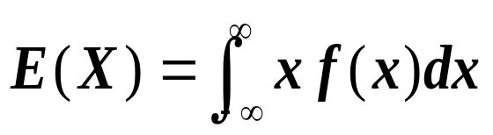
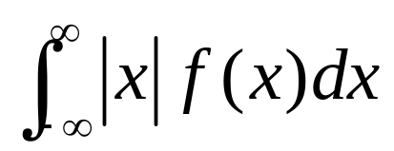
定义2 设连续型随机变量X的概率密度为f(x)，如
果积分 绝对收敛，则称该积分的值
为随机变量X的数学期望或者均值，记为EX，即
如果积分 发散，则称X的数学期
望不存在。

Slide 7
关于定义的几点说明
(1) E(X)是一个实数,而非变量,它是一种加
权平均,与一般的平均值不同 , 它从本质上体现
了随机变量 X 取可能值的真正的平均值, 也称
均值.
(2) 级数的绝对收敛性保证了级数的和不
随级数各项次序的改变而改变 , 之所以这样要
求是因为数学期望是反映随机变量X 取可能值
的平均值,它不应随可能值的排列次序而改变.
(3) 随机变量的数学期望与一般变量的算
术平均值不同.

Slide 8





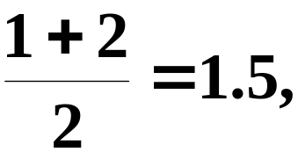





假设
随机变量 X 的算术平均值为
它从本质上体现了随机变量X 取可能值的平均值.
当随机变量 X 取各个可能值是等概率分布时 , X
的期望值与算术平均值相等.

Slide 9









思考 谁的技术比较好?
甲射手
乙射手
试问哪个射手技术较好?

Slide 10
解
故甲射手的技术比较好.

Slide 11
例4.1 一批产品中有一、二、三等及废品4种，相
应比例分别为60%，20%，13%，7%，若各等级
的产值分别为10元、5.8元、4元及0元，求这批产
品的平均产值。
解 设一个产品的产值为X元，则X的可能取值
分别为0，4，5.8，10；取这些值的相应比例分别为
7%, 13%, 20%, 60%；则它们可以构成概率分布，
由数学期望的定义求得产品的平均产值为
EX = 4×0.13 + 5.8×0.2 + 10×0.6 = 7.68（元）。

Slide 12
例4.2 按规定,某车站每天8:00~9:00,9:00~10:00
都恰有一辆客车到站,但到站时刻是随机的,且两者
到站的时间相互独立。其规律为：
到站时刻 | 8:10 8:30 8:50 9:10 9:30 9:50
概率 | 1/6 3/6 2/6
一旅客8:20到车站,求他候车时间的数学期望.

Slide 13



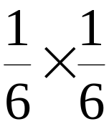
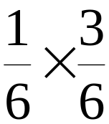
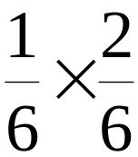
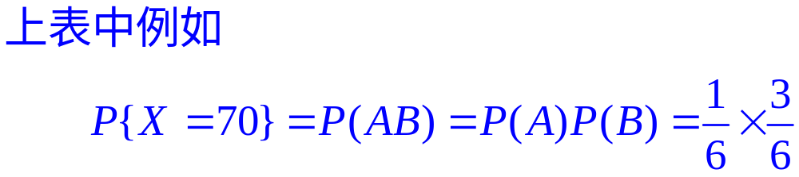
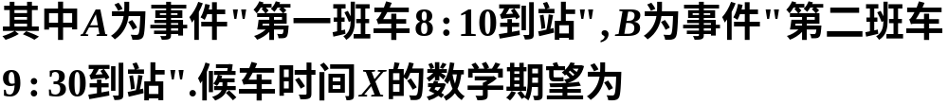
X | 10 30 50 70 90

Slide 14
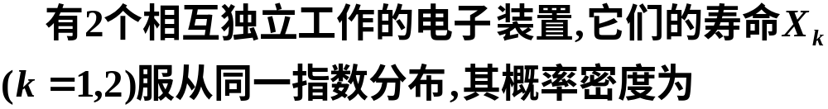
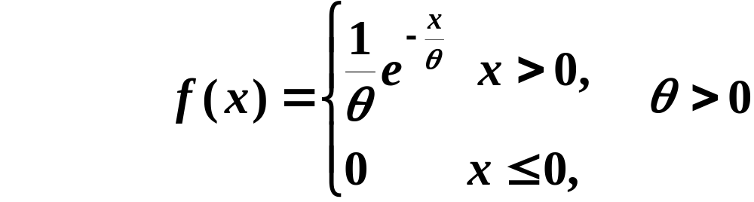
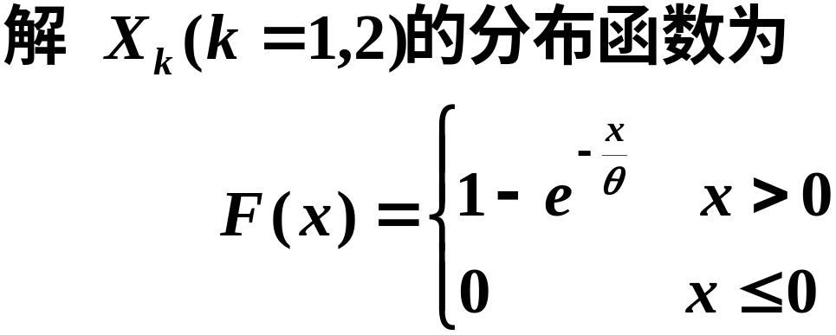
例4.3
若将这两个电子装置串联连接组成整机,求整机
寿命(以小时计) N 的数学期望.

Slide 15

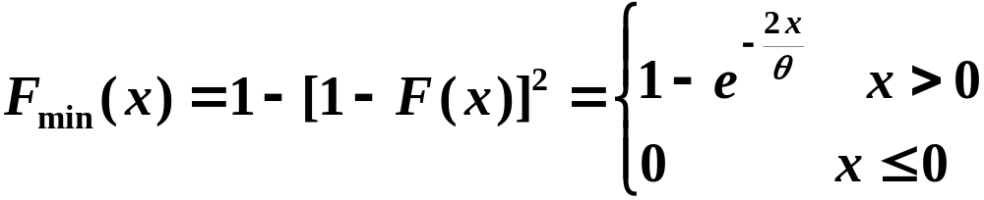
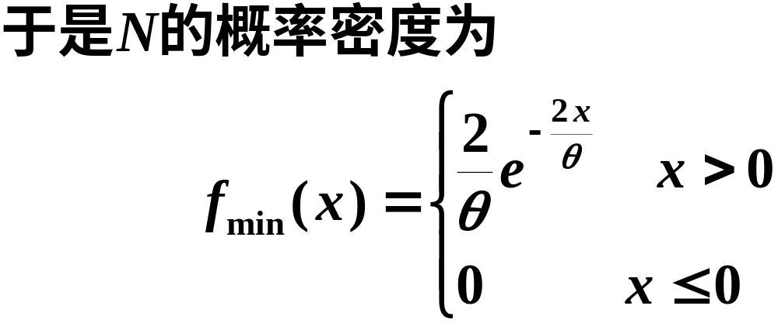
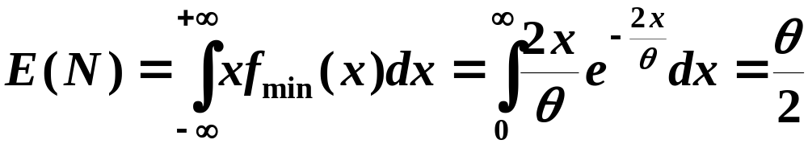
的分布函数为

Slide 16
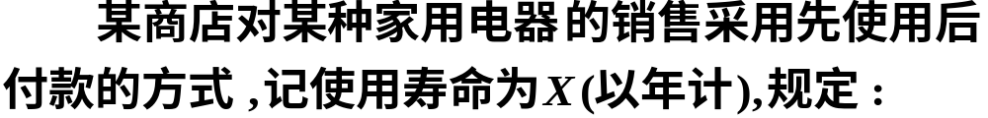
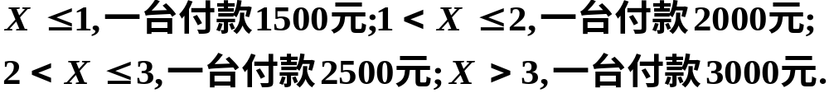
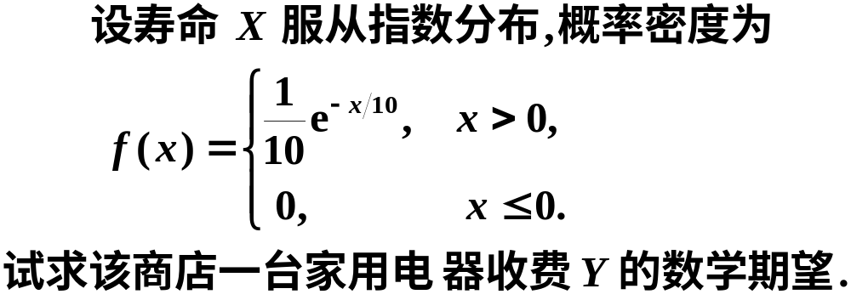
例4.4 商店的销售策略

Slide 17
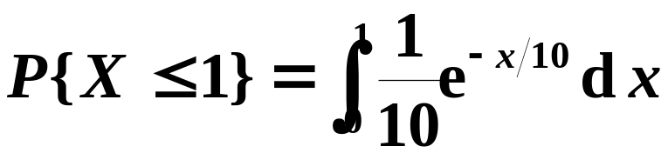


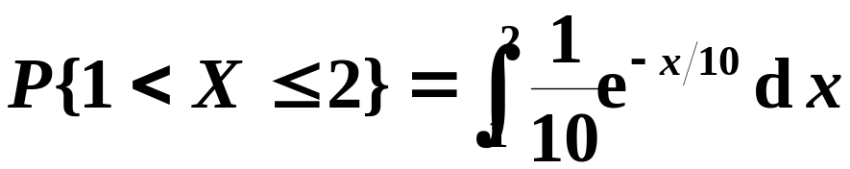


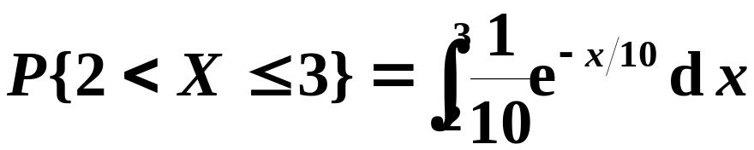

解

Slide 18
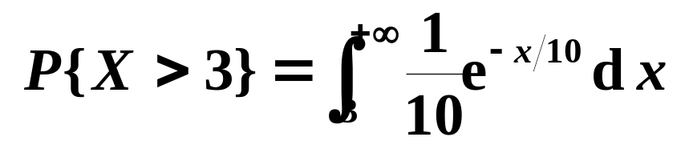









Slide 19
例4.5 求常见分布的随机变量数学期望。

Slide 20
二、随机变量函数的数学期望
1. 问题的提出：
设已知随机变量X的分布，我们需要计算的不是X的期望，而是X的某个函数的期望，比如说g(X)的期望. 那么应该如何计算呢？
一种方法是，因为g(X)也是随机变量，故应有概率分布，它的分布可以由已知的X的分布求出来. 一旦我们知道了g(X)的分布，就可以按照期望的定义把E[g(X)]计算出来.

Slide 21
使用这种方法必须先求出随机变量函数g(X)的分布，一般是比较复杂的 .
那么是否可以不先求g(X)的分布而只根据X的分布求得E[g(X)]呢？
下面的定理指出，答案是肯定的.

Slide 22
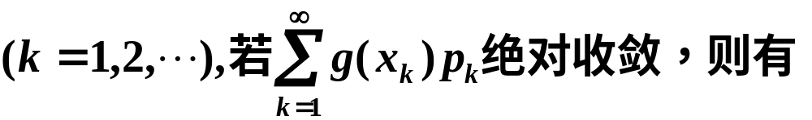
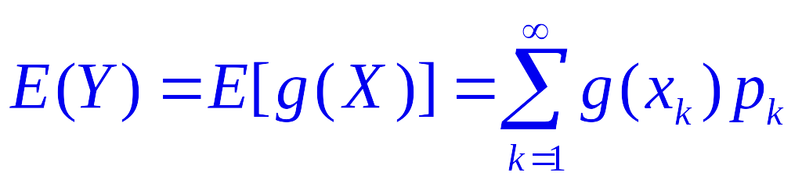
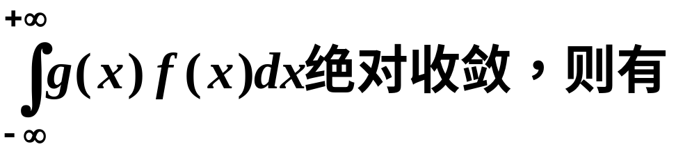
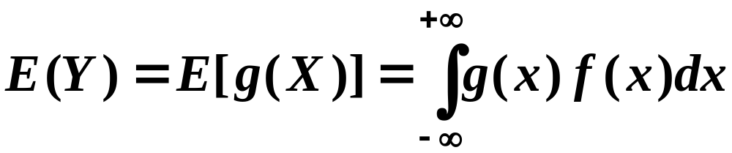
定理1 设Y是随机变量X的函数:Y=g(X) (g是连续函数)
(1) 当X为离散型时,它的分布率为P(X= x_{k})=p_{k} ;
(2) 当X为连续型时,它的密度函数为f(x).若

Slide 23
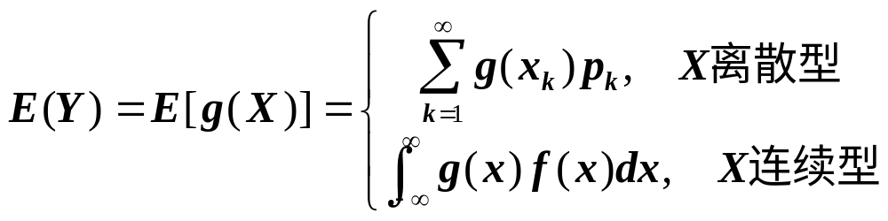
该公式的重要性在于: 当我们求E[g(X)]时, 不必知道g(X)的分布，而只需知道X的分布就可以了. 这给求随机变量函数的期望带来很大方便.

Slide 24
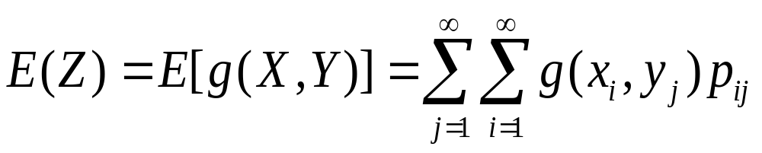
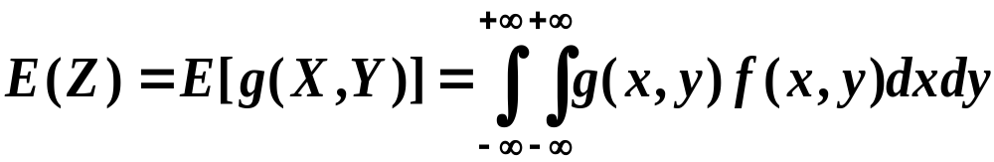
定理2 设g (X,Y) 是随机变量X、Y的函数，且
E[g(X)]存在。
(1) 如果X、Y是离散型随机变量，联合概率
分布为p_{ij} , i,j=1,2, …，则
(2) 如果X、Y是连续型随机变量，联合概
率密度为f(x,y)，则

Slide 25











例4.6 设 ( X , Y ) 的分布律为
解

Slide 26




















由于

Slide 27
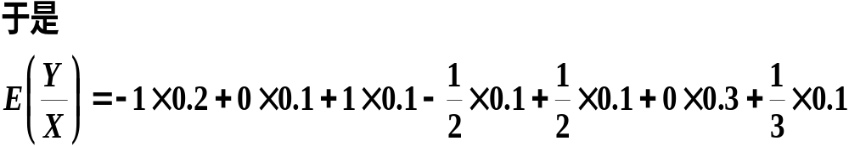
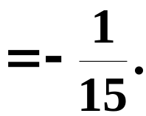













Slide 28
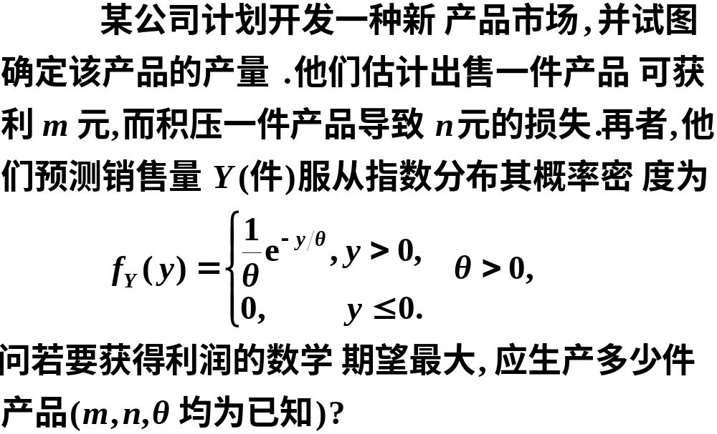
例4.7

Slide 29


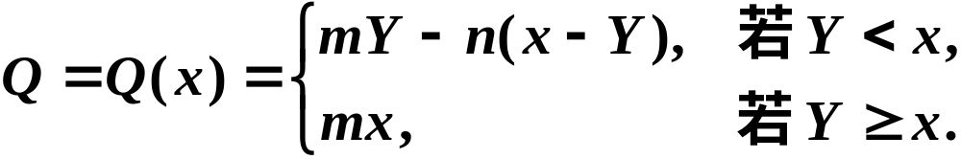
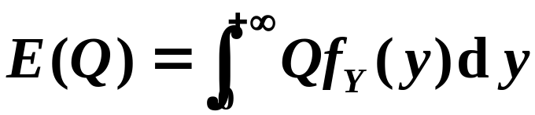
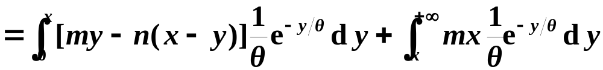

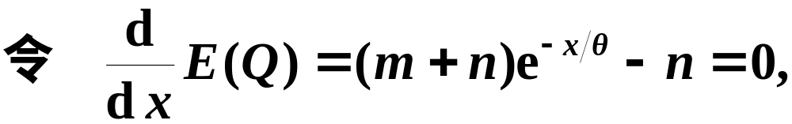
解

Slide 30
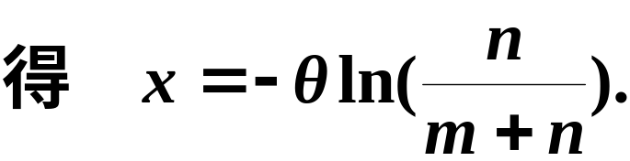
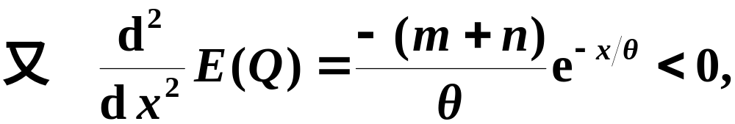


Slide 31

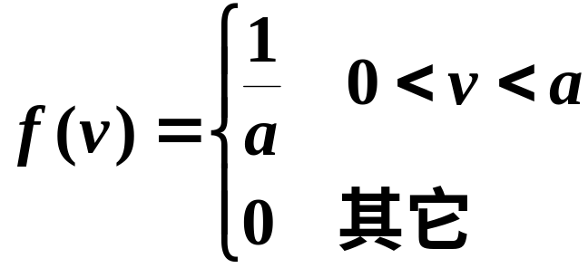
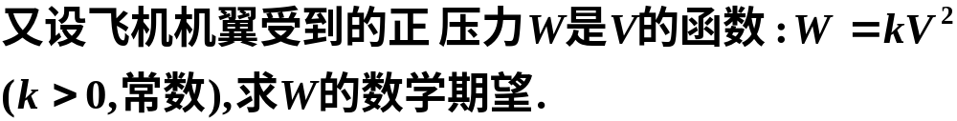

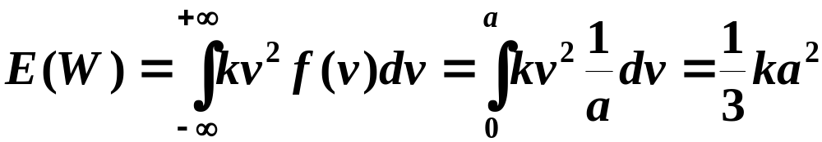
例8

Slide 32
例9 求数学期望E(e^{X})，若
(1)X~P(3);
(2) X~B(n,p);
(3) X~N(1,4).

Slide 33
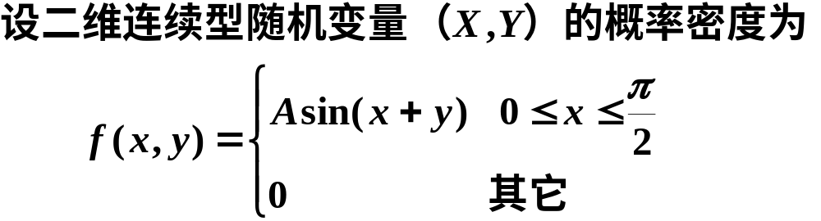

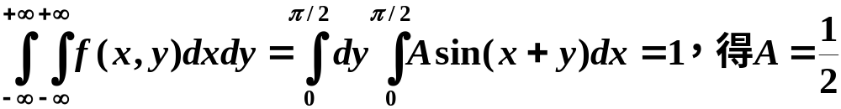
例10

Slide 34
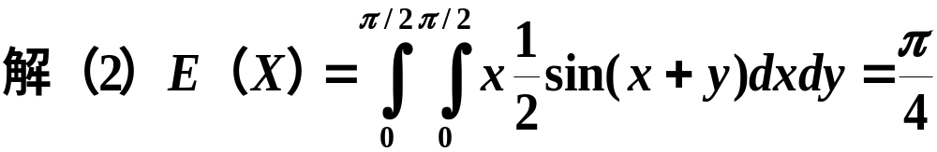
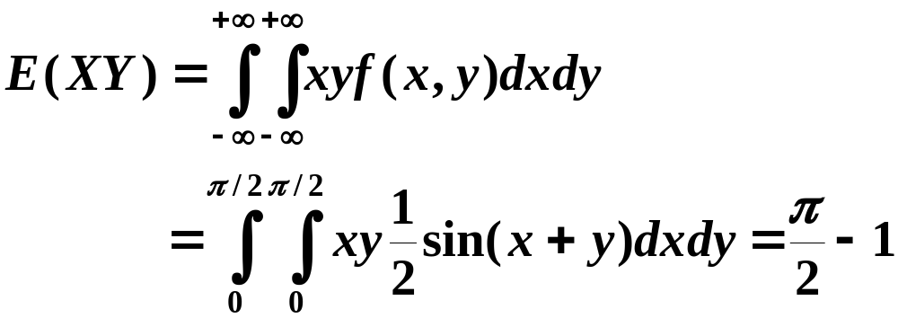
例10

Slide 35

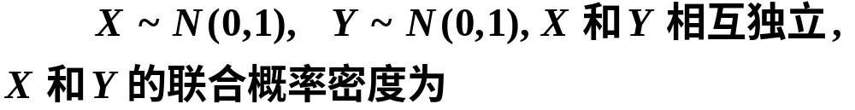
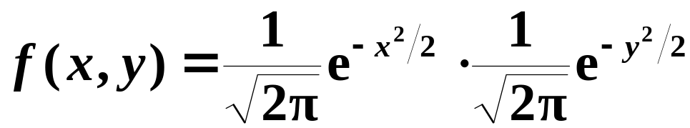
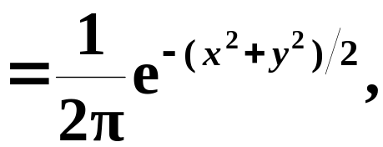


例11
解
于是

Slide 36






Slide 37



例12
解

Slide 38





因此所求数学期望为

Slide 39


三、数学期望的性质
1. 设C是常数，则E(C)=C;
请注意:
由E(XY)=E(X)E(Y)
不一定能推出X,Y
独立
2. 若k是常数，则E(kX)=kE(X);
3. E(X+Y) = E(X)+E(Y);
4. 设X、Y 相互独立，则 E(XY)=E(X)E(Y);
（诸X_{i}相互独立时）

Slide 40



Slide 41



Slide 42

四、数学期望性质的应用
例10 一民航送客车载有20位旅客自机场开出,旅客有10个车站可以下车,如到达一个车站没有旅客下车就不停车.以X表示停车的次数，求E(X).(设每位旅客在各个车站下车是等可能的,并设各旅客是否下车相互独立)

Slide 43



按题意
本题是将X分解成数个随机变量之和,然后利用随
机变量和的数学期望等于随机变量数学期望的和来求
数学期望的,此方法具有一定的意义.

Slide 44


五、课堂练习
1 某人的一串钥匙上有n把钥匙,其中只有一把能打开自己的家门,他随意地试用这串钥匙中的某一把去开门,若每把钥匙试开一次后除去,求打开门时试开次数的数学期望.
2 设随机变量X的概率密度为

Slide 45




1 解 设试开次数为X,
P(X=k)=1/n, k=1, 2, …, n
于是
E(X)
Y是随机变量X的函数,
2 解

Slide 46






从数字0, 1, 2, …, n中任取两个不同的数字, 求这两个数字之差的绝对值的数学期望.
3
解
一般的

Slide 47










4
解

Slide 48

某银行开展定期定额有奖储蓄, 定期一年, 定额60元, 按规定10000个户头中, 头等奖一个, 奖金500元; 二等奖10个, 各奖100元; 三等奖100个, 各奖10元; 四等奖1000个, 各奖2元. 某人买了五个户头, 他期望得奖多少元?
5
解
因为任何一个户头获奖都是等可能的,
分布列为

Slide 49





买五个户头的期望得奖金额为

Slide 50







6
解

